Slide 1
DOĞRULUK
VE
DÜRÜSTLÜK

Slide 2
DoğrulukNedir?
Doğruluk, her şeyde ve her yerde doğru olma halidir. Düşüncenin gerçekle uyuşması, yargı ve önermelerin gerçeğe uygun olmasıdır.

Slide 3
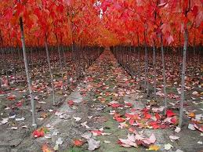
Doğruluk ortaya çıkınca, bütün eğriler ortadan kaybolur.

Slide 4
Dürüstlük Nedir?
İnsanın söz ve davranışla-rıyla, niyet ve inancında iyilikten ve güzellikten yana olmasıdır.

Slide 5
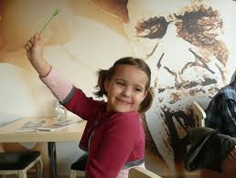
Doğruluk her şeyde ve her yerde doğru olma halidir.

Slide 6
Dürüstlük; yalan söylememek, kimseyi aldatmamak, kendi çıkarı için başkalarını kandırmamak, olduğundan başka türlü görünmemek dürüst olmak için yeterli midir?
Değildir. Çağımızda bunlar da kalmadı elbette, ama dürüstlük bunlardan çok daha fazla, bunlardan çok daha başka bir şeydir.

Slide 7
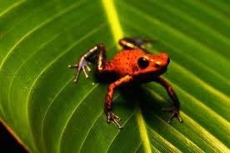
Doğruluk sonsuzluğun güneşidir.

Slide 8
Dürüst olmak, gerçekleri kabul etmektir. Dürüst olmak, her şey ve herkes için aynı ilkeleri geçerli kılmaktır. Dürüst olmak, her zaman ve her koşulda doğru bildiğinin yanında olmaktır. Bunlardan ötürü de dürüst olmak çok zor bir şeydir.

Slide 9
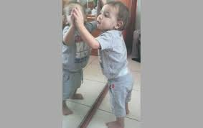
İnsanın içinde doğruluk varsa, gözleride aydınlıktır.

Slide 10
Doğruluk ve dürüstlük, aslında her ikiside anlam bakımından birbirine yakın kelimelerdir. Farklılıkları yoktur.

Slide 11
Konuşmalarında, davranışlarında, yap-tığın işlerde daima dürüst ol. Dürüstlüğü elde etmek zor gibi görünse de, aslında kolaydır. Dürüst olmayan-lar hatalarını başkala-rından saklarlar, oysa dürüst olanlar hatala-rını kabul edip ortaya koyarlar.

Slide 12
Doğruluk ve dürüstlük bilincini nasıl kazanırız?

Slide 13
Çevrenizdekilere güven-diğinizi, onların doğru ve dürüst olduklarına inan-dığınız mesajını verin.

Slide 14
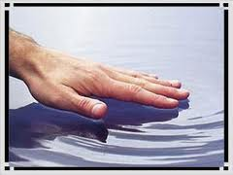
Dürüst olmak, su gibi temiz ve berrak olmaktır.

Slide 15
Başkaları tarafından güven uyandırmak ve baş -
kaları tarafından kabul görmek için dürüstlüğün önemli olduğunu vurgula-yın.

Slide 16
Dürüst olmak, dürüstlük çiçeği gibi parlak ve canlı olmaktır.

Slide 17
Aşırı tepki göstermeyin, sinirlenmeyin ve kırıcı olmaktan kaçının. Tüm bu davranışlar sizin dürüst olmanızı engelleyebilir.

Slide 18
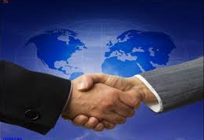
İş hayatında daima dürüst olunuz.

Slide 19
Karşılaşılan durum her ne olursa olsun, tatlıya bağla-yabilecek yöntemler bulabile-ceğinizi çevrenizdekilerle pay-laşın, Böylece sorunların üze-rini örterek büyümesine neden olmazsınız.

Slide 20
Dürüstlük, mânevî bir zenginliktir.

Slide 21
Arkadaşınız doğru söylediği için onu etkili bir şekilde din-leyip, yapıcı bir şekilde sorunu çözmeye çalışın. Arkadaşınız hata yaptığında ve doğruyu söylediğinde “Bir de utanmadan ben yaptım diyorsun” gibi ifadeler kullanmaktan kaçının.

Slide 22
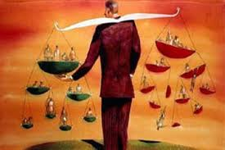
Dürüstlük pahalı bir mülktür; ucuz insanlarda bulunmaz.

Slide 23
Kendi yaşamınızdaki iletişim ve ilişkilerinizde doğru ve dürüst davranışlarınızla çevrenize iyi bir model olun.

Slide 24
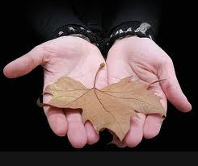
Yalan zeka işidir, dürüstlük ise cesaret... .

Slide 25
En yakın dostunuz dürüst olmadığında başkalarına karşı onu korumaya çalışmayın.

Slide 26
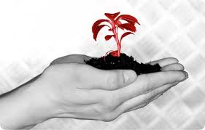
Dürüstlük, başkalarına söz verdiğinde sözünde durmaktır.

Slide 27
Bir olay sonucu olumsuz davranışla ilgili gerekli yaptı-rımları uyguladıktan sonra günlük davranışlarınıza ve olumlu geri bildirimlerinize geri dönün.

Slide 28
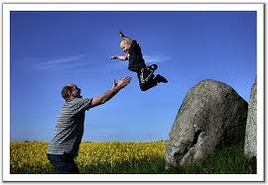
Dürüstlük, karşınızdakine güven duygusu vermektir.

Slide 29
Çevrenizdeki dostlarınızdan biri bir konuda hata yaptıysa ömür boyu o hatayı yüzüne vurmayın. Onu “yalancı” vb. vasıflarla damgalamaktan kaçı-nın.

Slide 30
Dürüstlük; bütün yaratılmışlara şefkat ve merhametle yaklaşmaktır.

Slide 31
Arkadaş ve dostlarınızın duygularını ifade etmesine izin verin.

Slide 32
Dürüstlük, hiçbir zaman adaletten ayrılmamaktır.

Slide 33
Arkadaşınız gerçeği anlat-mak istediğinde ona fırsat tanıyın. “Sus konuşma, seni dinlemek istemiyorum.” gibi ifadeler, onun yaşadıklarının ve gerçeği söyleme isteğinin bir anlamı olmadığı mesajını verir.

Slide 34
Dürüstlük, yalan söylememektir.

Slide 35
Çevrenizdekilere dürüst olma-manın aslında en çok kendini aldatmak anlamına geldiğini vurgulayın.

Slide 36
Konuşmalarında, davranışlarında, yap-tığın işlerde daima dürüst ol. Dürüstlüğü elde etmek zor gibi görünse de, aslında kolaydır. Dürüst olmayan-lar hatalarını başkala-rından saklarlar, oysa dürüst olanlar hatala-rını kabul edip ortaya koyarlar.

Slide 37
Çevrenizdeki dost ve arkadaşlarınıza gerekli ilgi ve sevgiyi gösterin. Onları iyi davranışlarından dolayı takdir edin.

Slide 38
Doğru söyleyeni dokuz köyden kovarlar. Adalet ile zulüm bir yerde barınmaz. Hak deyince akan sular durur. Yalancının mumu yatsıya kadar yanar.. Doğru söyleyenin bir ayağı üzengide gerek. Doğru söz yemin istemez.

Slide 39
Dürüst olmak en başta cesur olmayı gerektirir.
Cesur olamadan dürüst olamazsın.
Yalnız kalmayı göze alamazsan dürüst olamazsın.
Çıkarlarından yoksun kalmayı göze alamazsan dürüst olamazsın.
Dürüst olmak, bedeli çok ağır bir erdemdir.
Ama zaten bütün bunlardan ötürü de çok değerlidir.

Slide 40
Dürüstlük bir hazineye benzer, ortaya çıktığında taraftarları çoğalır;yalan ise gizli ateşe benzer, yanmaya başlayınca kötülükler ortaya çıkar.
Dürüst insan kendine hakim olabilmek için sürekli kendi kendisiyle mücadele halindedir

